Slide 1

ບົດບັນທຶກກອງປະຊຸມສາມັນປະຈຳປີ 2021
ຂອງ SUN CSA
@SUN CSA AGM 2022
31 ມີນາ 2022, ໂຮງແຮມຄຣາວພລາຊາ, ນະຄອນຫຼວງວຽງຈັນ

Slide 2
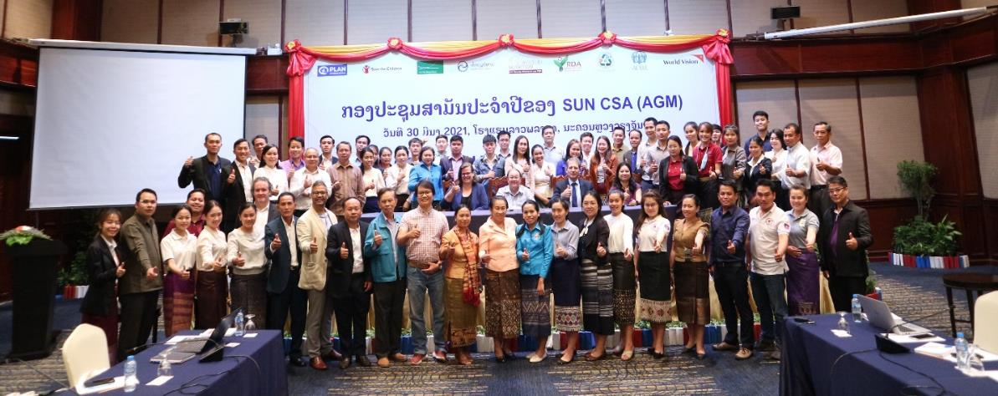
SUN CSA AGM 2021-ໄດ້ຮັບການສະໜັບສະໜູນດ້ານງົບປະມານຈາກ:
ສະຫະພາບເອີຣົບ, ໂດຍຜ່ານອົງການແພລນສາກົນປະຈຳລາວ
Irish AID, ໂດຍຜ່ານອົງການຊ່ວຍເຫຼືອເດັກປະຈຳລາວ

Slide 3
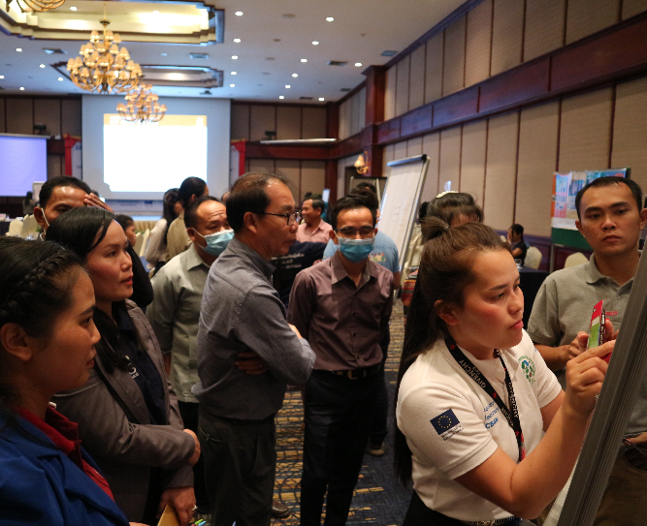
ພາກສະຫຼຸບໂດຍສັງເຂບ
ກອງປະຊຸມໄດ້ຈັດຂຶ້ນໃນວັນທີ 30 ມີນາ 2022, ທີ່ໂຮງແຮມລາວພລາຊາ, ນະຄອນຫຼວງວຽງຈັນ, ມີຜູ້ເຂົ້າຮ່ວມ 78 ທ່ານ ຈາກ 31 ອົງກອນສະມາຊິກ.
ມີການນຳສະເໜີບົດຈາກ 4 ອົງກອນ ກ່ຽວກັບຜົນໄດ້ຮັບ/ບົດຮຽນທີ່ຖອດຖອນໄດ້/ຜົນການສຶກສາ.
ມີການນຳສະເໜີ/ອັບເດດຈາກພາກລັດຖະບານ ແລະ ຕູ່ຮ່ວມງານ.
ມີການອັບເດດກ່ຽວກັບບົດລາຍງານຄວາມຄືບໜ້າປະຈຳປີ 2020.
ມີການເປີດໂຕຍຸດທະສາດ 2021-2025 ຂອງ SUN CSA.
ມີການປຶກສາຫາລື ແລະ ວາງແຜນວຽກສຳລັບປີ 2021 ຮ່ວມກັນ.
ຄະນະບໍລິຫານງານໃໝ່ 3 ໄດ້ຮັບການເລືອກຕັ້ງ.

Slide 4
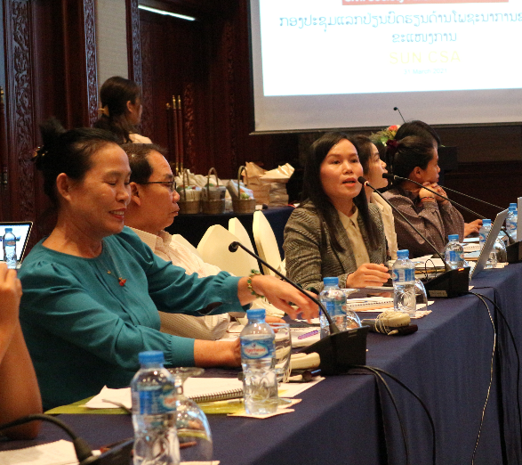
ພາກການລາຍງານ ແລະ ອັບເດດຈາກກອງເລຂາ
ບົດບັນທຶກກອງປະຊຸມ AGM 2020.
ບົດລາຍງານຄວາມຄືບໜ້າປະຈຳປີ 2020.
ເປີດໂຕແຜນຍຸດທະສາດ 2021-2025 ຂອງ SUN CSA.
ກອງປະຊຸມແລກປ່ຽນບົດຮຽນດ້ານໂພຊະນາການຂອງຫຼາຍຂະແໜງການຢູ່ຂັ້ນແຂວງ (ຈຳນວນກອງປະຊຸມ ແລະ ແຜນການຈັດ).
ເວທີສົນທະນາອອນໄລນ໌ ແບບເພື່ອນສອນເພື່ອນ.

Slide 5
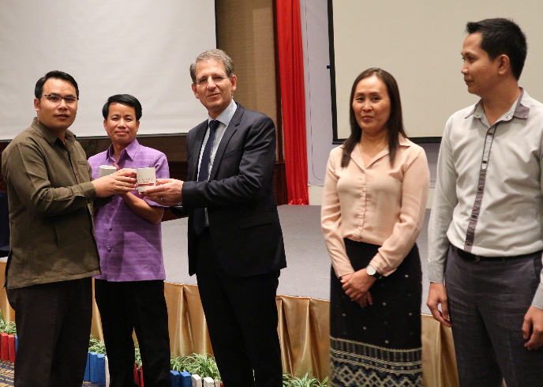
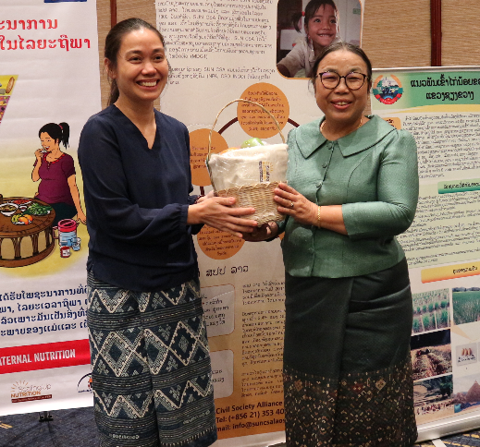
ພາກການອັບເດດວຽກຈາກຄູ່ຮ່ວມງານ
ສູນໂພຊະນາການ: ອັບເດດວຽກງານໂພຊະນາການ ແລະ ແຜນຍຸດທະສາດແຫ່ງຊາດວຽກງານໂພຊະນາການ ແລະ ແຜນປະຕິບັດງານ (NNSPA).
USAID: ການຮ່ວມມື ແລະ ການສະໜັບສະໜູນວຽກງານສາທາ ແລະ ໂພຊະນາການໃນປະເທດລາວ.

Slide 6
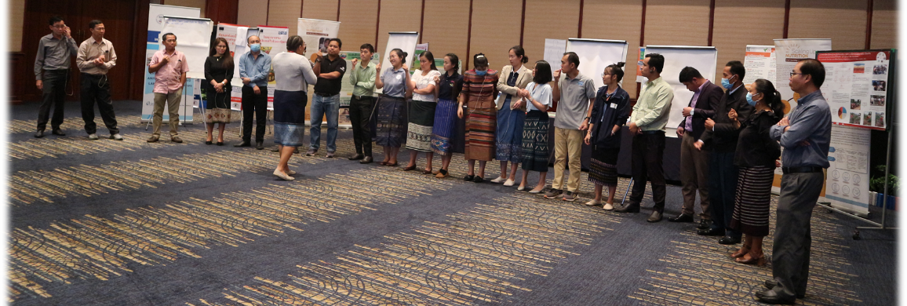
ພາກການນຳສະເໜີຈາກສະມາຊິກ
  CARE: ຜົນການຄົ້ນຄວ້າ ການຈັດຕັ້ງປະຕິບັດວຽກງານຜະລິດຕະພັນທົດແທນນຳ້ນົມແມ່ (BMS).
  RDA: ແນວທາງ CLTS.
  SNV: ບົດຮຽນກ່ຽວກັບການເຮັດວຽກງານໂພຊະນາການແບບເຊື່ອມສານຈາກໂຄງການ ENUFF.
  SCI: ບົດຮຽນກ່ຽວກັບການເຮັດວຽກງານຄຸມຄອງໂພຊະນາການຈາກໂຄງການ SCALING.

Slide 7
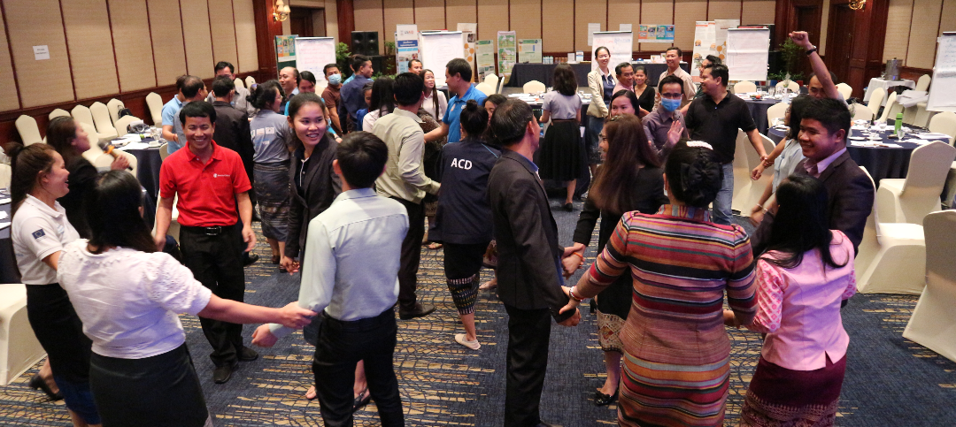
ພາກການປຶກສາຫາລື ແລະ ວາງແຜນວຽກປະຈຳປີ
ແຜນທີ່ໂຄງການໂພຊະນາການໃນເວັບໄຊທ໌ SUN CSA
ສ້າງແຜນວຽກສະໜັບສະໜູນສຳລັັບປີ 2021
3. ການສະໜັບສະໜູນຂອງສະມາຊິກ
4. ການວາງແຜນວຽກປະຈຳປີ 2021

Slide 8
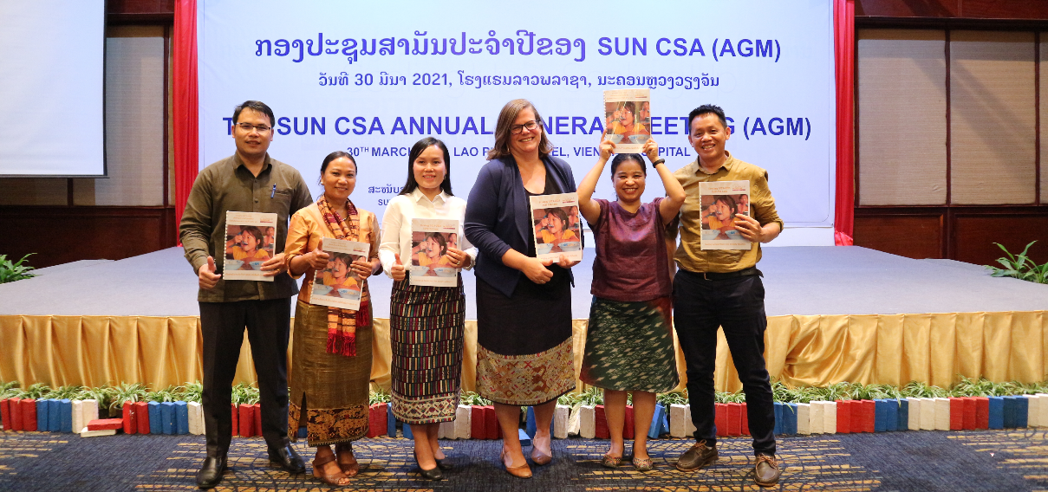
ພາກການເລືອກຕັ້ງຄະນະບໍລິຫານງານ SUN CSA
ຄະນະບໍລິຫານງານໃໝ່ 3 ໄດ້ຮັບການເລືອກຕັ້ງ

Slide 9
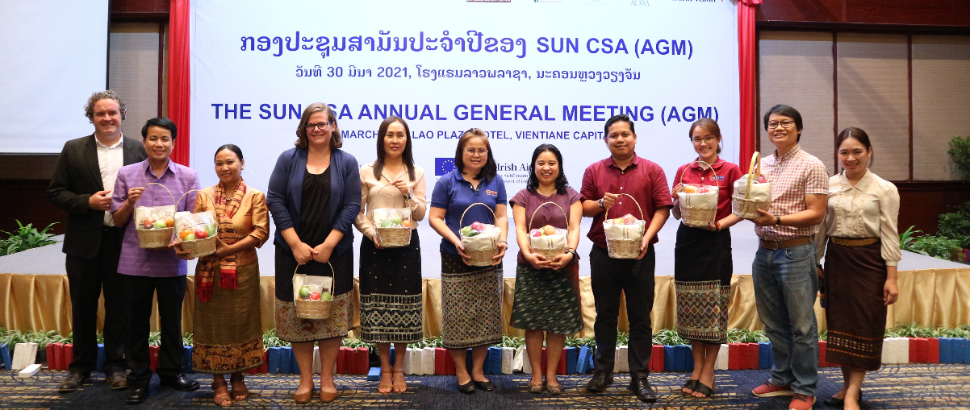
ທ່ານສາມາດເບິ່ງບົດລສຍງານສະບັບເຕັມໄດ້ທີ່ເວັບໄຊທ໌ຂອງ SUN CSA www.suncsalaos.org

Slide 10





























































ຂໍຂອບໃຈສະມາຊິກທຸກທ່ານທີ່ໄດ້ຮ່ວມກັນເຮັດວຽກເພື່ອປັບປຸງໂພຊະນາການ!

Slide 11
ຕໍ່ໄປແມ່ນການລາຍງານຄວາມຄືບໜ້າປະຈຳປີ 2021 ຂອງSUN CSA
ຂໍເຊີນທ່ານຮັບຊົມວີດີໂອສະຫຼຸບວຽກງານປະຈຳປີ 2021ຂອງ SUN CSA

